Slide 1
可变辐照掩模在电子元件 聚焦红外光焊接系统中的效应
The effect of variable irradiation mask in Focused Infrared Light Soldering Systems for electronic components
掩模把均匀光斑"裁剪"成定制辐照区，掩模边界处强度恰为峰值 50%——辐照度分布与热分布互为印证
汇报用途：文献阅读汇报 · 单篇精读（Optik 2021）
Optik 2021 · DOI 10.1016/j.ijleo.2021.167298 · 2026-08-10
Notes:
开场白：今天汇报一篇 Optik 2021 的光学设计论文——在聚焦红外光焊接系统输出端插入一块可变辐照掩模，把均匀光斑裁剪成定制辐照区。核心结论：掩模边界处强度恰为峰值 50%（直边衍射的物理底线），而仿真辐照度与实验热分布互相印证。

Slide 2
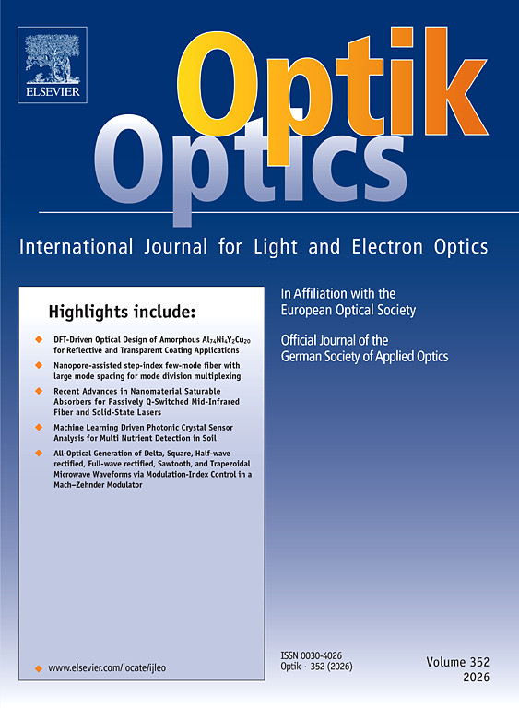
论文基本信息
中文标题：可变辐照掩模在电子元件聚焦红外光焊接系统中的效应
英文标题：The effect of variable irradiation mask in Focused Infrared Light Soldering Systems for electronic components
文献信息
Optik（Elsevier）· EI · CiteScore 8.8 · 2021 Vol. 242, Art. 167298
→ DOI: 10.1016/j.ijleo.2021.167298
作者团队（墨西哥 UABC & CICESE）
Citlalli Anguiano（通讯，带）等 9 人 · UABC 工程系 Mexicali 校区 + CICESE Ensenada
→ 延续 FILSS 系列研究（前作 [17–19]）
关键词
聚焦红外光 · 可变辐照掩模 · 焊接系统 · SMT · 非相干光
→ → 光场整形 × 非相干直边衍射
Optik 期刊封面（装饰图）
Source: 期刊封面, Optik, 2021
Notes:
论文出处交代：Elsevier 的 Optik 期刊，EI 收录、CiteScore 8.8。墨西哥 UABC 与 CICESE 联合团队，通讯作者 Citlalli Anguiano。五个关键词点明主题：聚焦红外光 + 可变辐照掩模 + SMT + 非相干光。本页为无图模式（期刊封面不可用）。

Slide 3
汇报目录
01 · 背景与动机
光子 SMT 元件：定制化加热需求
02 · 提出方法
VIM 掩模 + FILSS：近/远两种工况
03 · 传热与衍射模型
辐射/传导传热 + 直边衍射 50% 规则
04 · 仿真与实验设置
Zemax 非序列追迹 + 热像仪验证
05 · 辐照度与热分布结果
短/长距对比：Wt 相近、Wb 扩展、峰值温度
06 · 工程瓶颈
AR 镀膜 +40% 才能进入再流区
07 · 结论与启示
50% 强度规则与辐照度-热分布代理关系
Notes:
汇报脉络：先讲为什么光子 SMT 元件需要定制化加热，再讲 VIM 方案与两种工况，然后是传热+衍射模型（50% 规则的由来），接着仿真与实验设置，重点放在辐照度与热分布两组结果的对比，最后是 AR 镀膜的工程瓶颈与结论启示。

Slide 4
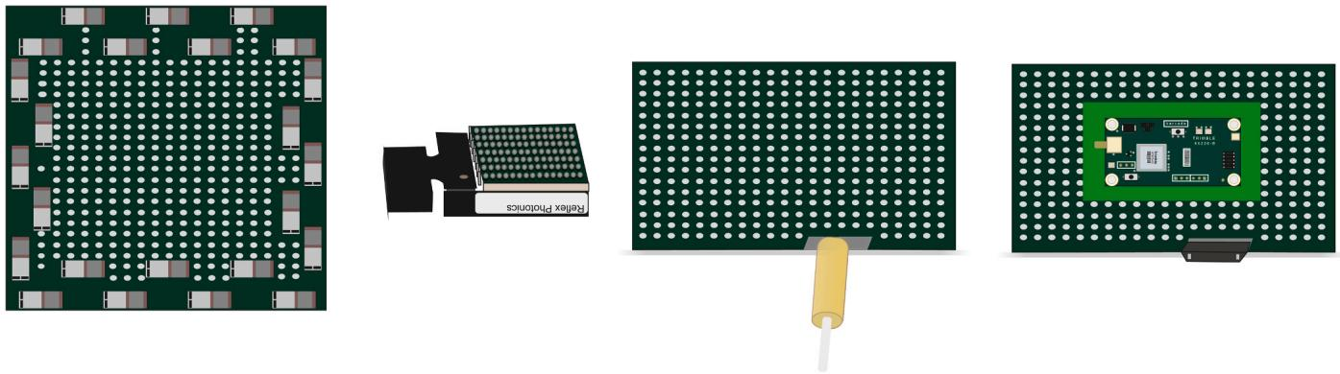
从 THT 到光子 SMT：元件变密，加热要定制
如图 1 所示，BGA 等 SMT 封装：引脚在 IC 下方，电信系统主力封装
FPGA/微处理器/DSP 等应用；光子+半导体材料使热分布沿 IC 各不相同
→ 焊接加热必须按元件定制，不能整面烘烤
SMT：表面贴装技术：元件直接贴装 PCB 两面，替代需穿孔、仅单面可用的 THT 通孔技术
回流焊：四阶段：预热/保温（T<217°C 防热冲击）→ 再流（217–260°C 无铅焊膏熔化）→ 冷却
图例：各图为不同形状/焊盘分布的 BGA 元件
图意：光子与半导体材料 BGA 形状各异——加热区域需按元件定制
采用光子与半导体材料的多种 BGA 元件
解读：不同形状与焊盘分布 → 单一均匀光斑无法满足所有元件，加热需定制
Source: Fig. 1, Optik, 2021
Notes:
背景：电子工业从 THT 通孔技术演进到 SMT 表面贴装，BGA 成为电信系统主力封装。现在要把光学元件集成进 IC（Optics on Board），光子+半导体材料的热分布各不相同——前作四种光学配置的光/热覆盖整个 BGA 区域，对热敏感、焊区受限的光子元件不再适用。这就是定制化加热的动机。

Slide 5
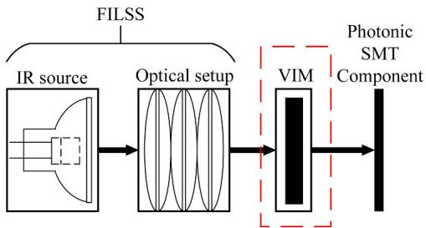
提出方法：VIM 把均匀光斑裁剪成定制辐照区
如图 2 所示，VIM 是带直边开孔的挡光板，限定到达元件的辐射面积
置于 FILSS 与目标之间；外表面辐射减小 → 传导热减小
→ 光场从"整面均匀"变为"定制裁剪"
FILSS：聚焦红外光焊接系统：QTH 石英钨卤灯 + 椭圆金反射镜，UV–IR 宽波段，基于成像匀光器
VIM：可变辐照掩模：带直边开孔的挡光板，对热场做空间整形
图例：光束路径与掩模位置示意
图意：VIM 把均匀光斑裁剪成特定形状与大小的辐照区
所提出的焊接光子 SMT 元件方法：VIM 置于 FILSS 与目标之间
解读：VIM 决定辐照面积与形状——这是全文的核心器件
Source: Fig. 2, Optik, 2021
Notes:
核心器件：可变辐照掩模 VIM——一块带直边开孔的挡光板，插在光学系统输出与目标之间，把成像匀光器打匀的光斑裁剪成需要的形状和面积。光源是石英钨卤灯+椭圆金反射镜（UV–IR 宽波段），这就是前一篇 P2 笔记里的 FILSS 家族延续。

Slide 6
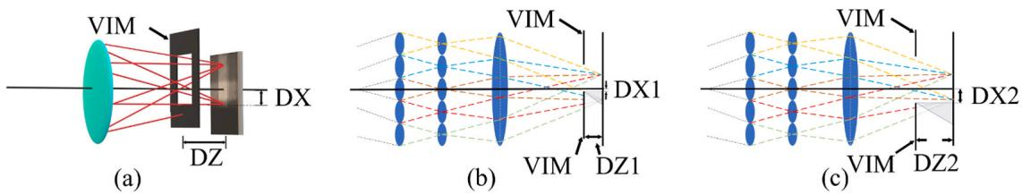
两种工况：VIM 近置与远置
VIM 近置/远置两种工况，x 向开孔随之调整（Dz1/Dz2、Dx1/Dx2）
如图 3 所示，近/远两种工况决定辐照区形状与大小
· 短距 Dz1：掩模靠近元件但不接触，x 开孔 Dx1
· 长距 Dz2：掩模远离元件，x 开孔 Dx2
工况几何差异 → 光斑底部宽度 Wb 不同（见结果页）
Dz / Dx：Dz=掩模到目标的轴向距离；Dx=掩模相对光轴的 x 向平移（贴近工作区所需）
图例：(a) 实体 VIM 遮挡，标注 DX/DZ；(b)(c) 虚拟掩模位置 DZ1/DZ2、DX1/DX2
图意：两种工况的掩模-目标间距与 x 向开孔不同——决定光斑裁剪形状
光线追迹：(a) 提出方法 (b) VIM 短距 (c) VIM 长距
解读：两种工况的几何差异是后续辐照度/热分布差异的根源
Source: Fig. 3, Optik, 2021
Notes:
两种工况：掩模近置（Dz1，不接触元件）和远置（Dz2）。由于元件不能受压，掩模必须悬空；为贴近工作区，x 向开孔分别要调整（Dx1/Dx2）。图 3 的光线追迹展示了这两种工况——这是后面所有对比实验的自变量。

Slide 7
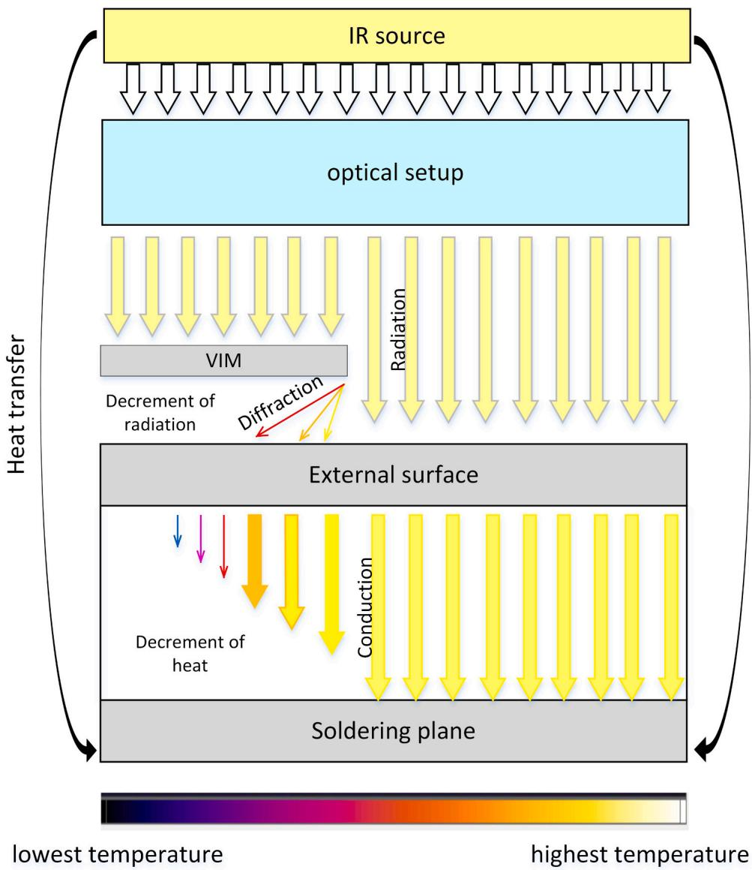
模型①：辐射传热 = 光路损耗链 × T⁴ 温差
如图 4 所示，五个 0–1 系数是一整条能量损耗链
V 几何角系数 · εs 源发射率 · Γi 内透射率 · ΓOE 界面透射 · αSMT 元件吸收率
→ T⁴ 结构 → 温度对辐射功率极度敏感
斯特藩-玻尔兹曼：辐射传热正比于绝对温度四次方差；σ=5.67e-12 W/cm²/°K⁴
图例：灯 → 光学元件 → VIM → SMT 表面 → 内部传导
图意：VIM 限幅辐射面积，从而降低元件内部传导热量
所提出方法中 FILSS 的传热路径
解读：VIM 的削减作用被显式建模进辐射传热——光学整形与传热计算的桥
Source: Fig. 4, Optik, 2021
Notes:
传热模型：式(1) 是斯特藩-玻尔兹曼型辐射传热——V（几何角系数）、εs（源发射率）、Γi（内部透射率）、ΓOE（界面累积透射）、αSMT（元件吸收率）五个 0–1 系数构成整条能量损耗链，σ 为常数，温度取四次方差。传导传热另由式(2) 一维傅里叶定律给出。本文的关键思路：把直边衍射的 50% 强度衰减折算进角系数 V，把掩模对光的削减纳入式(1) 定量建模。

Slide 8
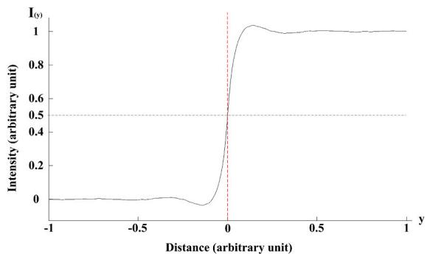
模型②：直边衍射——掩模边界处强度恰为 50%
直边衍射 50% 物理底线：掩模边界处强度恰为无遮挡时的一半
如图 5 所示，掩模边缘处强度约为无遮挡时的一半
· 式(3)：I(r)=½+Si(r)/π−(1−cos r)/r，r=2aπy/[(1+m)λ]
· 白炽灯为非相干光 → 直边处发生衍射
零位置 ≈ 总强度 50% → 折算为式(1)的角系数 V
衍射：光波遇直边边缘叠加，部分光线以不同角度混沌进入掩模限定区域
坐标轴：横轴 Distance（任意单位）−1~1；纵轴 Intensity（任意单位）0~1
图例：红色虚线=直边位置 y=0；灰虚线=强度 0.5 参考线
图意：曲线在 y=0 处恰好穿过 I=0.5——掩模边界处强度减半
非相干光直边衍射强度分布（式 3）
解读：50% 强度衰减是所有掩模类方案必须面对的物理底线
Source: Fig. 5, Optik, 2021
Notes:
为什么掩模边界是 50%？因为白炽灯是非相干光，在直边处发生衍射——式(3) 是经典直边衍射强度公式，r→0 时 I(r)→½。图 5 曲线在 y=0（红色虚线）处恰好穿过 0.5 参考线。这个 50% 衰减进入总传热模型：式(4) Q_TIR=ΣQ_DIR+Q_IR、式(5) Q_TC=ΣQ_DC+Q_C——衍射削减以负向修正项出现。

Slide 9
仿真与实验设置：Zemax 追迹 + 热像仪验证
Q: 如何验证 VIM 的掩模效应？
Zemax 非序列模式仿真辐照度；热像仪实测目标表面热分布，两路结果互相对照
→ 掩模标定经验：z 每远离 10 mm → x 平移约 2 mm（目标 20–30 mm 适用）
Zemax：光学设计软件：非序列模式逐条光线追迹，计算探测器上的辐照度分布
光源与透镜：69.8 W 灯丝 + 椭圆反射镜；UV 熔融石英与 B270 玻璃（低热膨胀、UV–近红外窗口）
Notes:
实验装置：Zemax 非序列模式仿真（69.8 W 灯丝模拟椭圆反射镜光源，UV 熔融石英/B270 透镜），实验侧用热像仪测目标热分布，VIM 放在最后一片透镜与目标之间，全程按回流曲线。可复用的标定经验：z 轴每远离目标 10 mm，x 轴需平移约 2 mm。

Slide 10
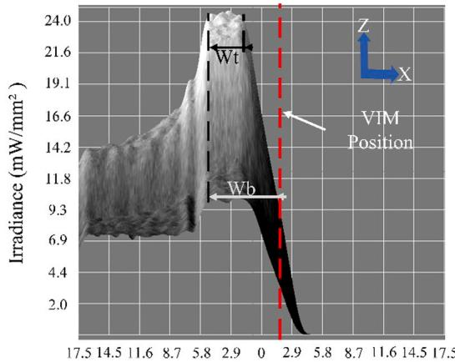
结果①：短距 VIM 辐照度分布（z=20 mm）
短距：峰值 24.46 mW/mm²，Wt 3.375 mm、Wb 6.375 mm（+8.27%）
如图 6 (c) 所示，VIM 裁剪出集中的高强度辐照区，掩模边界为半强度过渡
· VIM 位于 z 轴 20 mm、x 轴 2 mm（短距）
· Wt/Wb 与 VIM Position 标注在曲线上（图 6(c)）
峰值 24.46 mW/mm² · Wt 3.375 mm · Wb 6.375 mm
坐标轴：横轴 Distance (mm) ±17.5；纵轴 Irradiance (mW/mm²) 0–24
图例：Wt/Wb=顶/底宽度标注；红色虚线=VIM Position
图意：分布集中：Wb 仅比 Wt 宽 8.27%，峰值约 24.5 mW/mm²
短距 VIM（z=20 mm）辐照度分布（Zemax 仿真）
解读：短距时辐照区集中——这是"定制化加热"的形态基础
Source: Fig. 6 (c), Optik, 2021
Notes:
第一组结果（Zemax 仿真）：短距工况（z=20 mm、x=2 mm）下，辐照度分布曲线显示峰值 24.46 mW/mm²，Wt=3.375 mm、Wb=6.375 mm（比 Wt 宽 8.27%）。图中 Wt/Wb 双向箭头和 VIM Position 红虚线都能直接读出。光斑灰度面板 (a)(b) 与数值结论关联弱，未放。

Slide 11
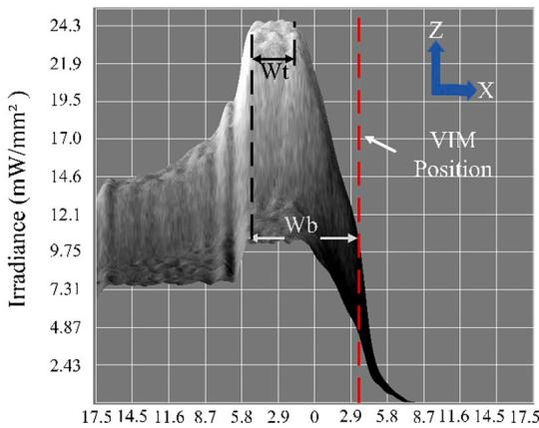
结果②：长距更扩展，表 1 印证 50% 规则
如图 6 (d) 所示，长距时 Wb 显著扩展（表 1）
Wb 6.375→8.625 mm（+15%），占光斑面积 24.64%
→ VIM 越远，半强度过渡带越宽
坐标轴：3D 曲面：X Distance (mm) ±17.5；Z Irradiance (mW/mm²) 0–24
图例：Wt/Wb 宽度标注；红虚线=VIM Position
图意：长距分布更扩展（Wb=8.625 mm），峰值相近约 24.4 mW/mm²
测量项 | VIM 短距（20 mm） | VIM 长距（30 mm）
峰值辐照度 | 24.46 mW/mm² | 24.39 mW/mm²
顶部宽度 Wt | 3.375 mm | 3.4 mm
底部宽度 Wb | 6.375 mm | 8.625 mm
底部辐照度 | 11.08 mW/mm² | 10.75 mW/mm²
长距 VIM（z=30 mm）辐照度分布（3D 曲面）
解读：长距时被遮挡区获得更多光线 → 分布更扩展
Source: Fig. 6 (d), Optik, 2021
底部辐照度≈峰值一半（11.08≈24.46/2、10.75≈24.39/2）——直边衍射 50% 衰减的数值印证
Notes:
表 1 是两组工况的光斑测量：峰值辐照度几乎一样（24.46 vs 24.39 mW/mm²），Wt 也一样（3.375 vs 3.4 mm，均占目标面积 9.64%）——唯一大差异是 Wb（6.375→8.625 mm，+15%）。最关键的数值：底部辐照度 11.08/10.75 恰好是峰值的一半——直边衍射 50% 规则在仿真数值上得到印证。

Slide 12
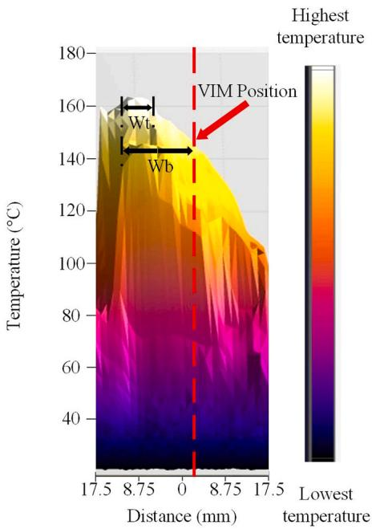
结果③：热分布与辐照度行为一致（短距）
热分布复现辐照分布：Wt≈6 mm（15.6%），短距峰值 163°C
如图 7 (a) 所示，热分布与辐照度分布表现出相同行为
· VIM 短距 20 mm：峰值温度 163°C
· Wt≈6 mm，占 35 mm BGA 面积的 15.6%
峰值 163°C · Wt 6 mm（预热区，低于 217°C）
坐标轴：纵轴 Temperature (°C) 40–180；横轴 Distance (mm) ±17.5
图例：右色标=温度（Highest/Lowest）；Wt./Wb 与 VIM Position 标注
图意：温度峰集中于 Wt 平台内，掩模边界处温度显著下降
短距 VIM（20 mm）热分布（热像仪）
解读：热场复现辐照场形态——辐照度可作热分布的设计代理量
Source: Fig. 7 (a), Optik, 2021
Notes:
热像仪实测：短距工况峰值温度 163°C，Wt≈6 mm（35 mm BGA 的 15.6%）——热分布和辐照度分布表现出相同行为。热像图纵轴是温度（40–180°C），右侧色标标最高/最低温，Wt./Wb 和 VIM Position 都有标注。注意 163°C 还低于 217°C 再流下限，处于预热区。

Slide 13
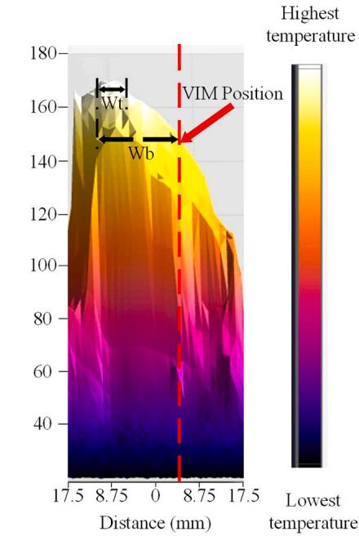
结果④：长距峰值更高，掩模位置温度受限
如图 7 (b) 所示，长距时被遮挡区光线更多、温度更高
峰值 163→170.11°C；Wb 13.75→15.5 mm（+23.4%→+28.4%）
→ VIM 越远，掩模边界过渡带越宽
坐标轴：热像图：横轴 Distance (mm) ±17.5；右侧温度色标
图例：Wt./Wb 标注；红虚线=VIM Position
图意：长距分布更扩展，峰值 170.11°C；VIM 位置处温度约 143.78°C
测量项 | VIM 短距（20 mm） | VIM 长距（30 mm）
峰值温度 | 163°C | 170.11°C
顶部宽度 Wt | 6 mm | 6 mm
底部宽度 Wb | 13.75 mm | 15.5 mm
底部温度 | 142.5°C | 143.78°C
VIM 位置温度 142.5/143.78°C：原文称约为峰值一半，数值比实为 84–87% [原文存疑]——T⁴ 依赖下强度减半≠温度减半
长距 VIM（30 mm）热分布（热像仪）
解读：掩模位置温度显著低于峰值——掩模边界是"不可焊"过渡带
Source: Fig. 7 (b), Optik, 2021
Notes:
表 2 是 BGA 上的实测：长距峰值 170.11°C 反而比短距 163°C 高——远置时到达掩模遮挡区的光线更多。掩模位置温度 142.5/143.78°C。注意原文结论说这两者'约为总温度的 50%'，但数值比实际是 84–87%，这里原文表述存疑（T⁴ 依赖下强度减半不会让温度减半），汇报时如实标注。

Slide 14
工程瓶颈：不加 AR 膜进不了再流区
Q: 光斑中心能焊，掩模边界能焊吗？
无 AR 膜峰值仅 163–170.11°C（<217°C 预热区）；各光学元件边界加 AR 镀膜后 +40%，达 228.2–238.1°C 进入再流区
→ 但 VIM 位置始终 ≈200°C——焊点必须落在 Wt 高强度平台内
AR 镀膜：增透膜：减少光学元件界面反射损耗，让更多能量进入光路
Notes:
工程瓶颈：不加 AR 膜时峰值只有 163–170.11°C，在预热区（<217°C）打不到焊料熔点。给光学元件边界加增透膜后温度提升 40%，到 228.2–238.1°C 才进入再流区（217–260°C）。但即便有 AR 膜，VIM 位置处温度仍约 200°C——掩模边界永远是"不可焊"过渡带。

Slide 15
结论：50% 规则决定可焊窗口
Q: VIM 方案给设计带来了什么？
辐照度仿真与实验热分布吻合良好——辐照度可作为热场设计代理量，用光学仿真直接迭代新焊接系统
→ 焊接质量可关联辐照度与热分布：掩模位置与开孔形状决定可焊窗口
可焊窗口：Wt 高强度平台内可焊接；掩模边界 50% 强度/≈200°C 区域不可焊
Notes:
收尾三句话：方法上，VIM 把光场从整面均匀变为定制裁剪，50% 强度规则是物理底线；结果上，仿真辐照度与实验热分布行为一致（峰值 163 vs 170.11°C、Wb 差异），辐照度可以作为热场设计代理量；工程上，AR 镀膜是进入再流区的必要条件，焊点必须落在 Wt 高强度平台内。

